Slide 1
§2
Архангельский Север
в революции 1917 года§2

Какие этапы можно выделить в событиях революции на Севе-ре? Какие особенности они имели?
План урока:
Архангельский Север в начальный период российской революции: от Февраля к Октябрю.
Октябрьская революция на Архангельском Севере.
Архангельский Север накануне иностранной интервенции и Гражданской войны.

Slide 2
1. Архангельский Север в начальный период Российской революции: от Февраля к Октябрю.
Официальная телеграмма о переходе власти к Вре-менному комитету Государственной Думы была получена в Архангельске утром 1 марта 1917 года, но оглашена исполняющим обязанности губернатора С.И. Турбиным на заседании Архангельской город-ской думы лишь поздно вечером, когда скрыть извес-тие о свержении самодержавия было уже невозмож-но. 2 марта городская дума Архангельска, факти-чески сосредоточившая политическую власть в гу-бернии в эти дни, уведомила Петроград о признании власти Временного комитета Государственной думы и поддержала усилия губернских и военных властей в стремлении сохранить спокойствие и порядок.
Манифест об отречении Николая II

Slide 3
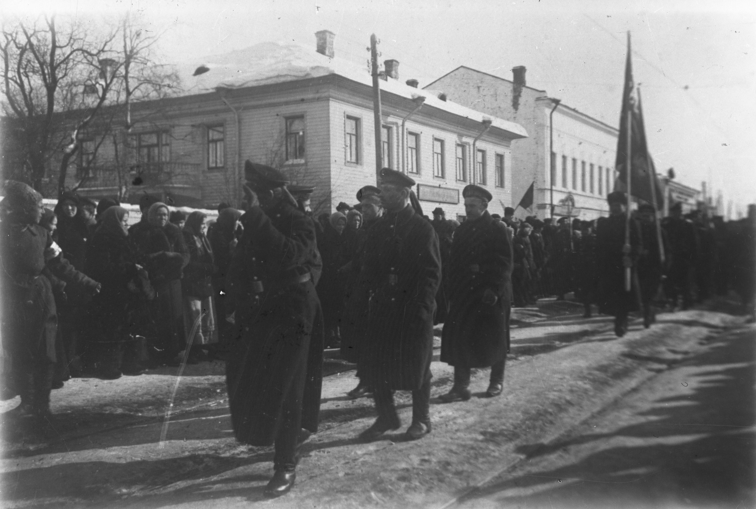
Создание Советов
Весть о падении монархии была встречена в Архангельске массовыми демон-страциями и митингами, которые в ежедневном режиме продолжались со 2 по 10 марта, когда состоялся общегород-
ской митинг, собравший больше 20 тыс. человек, и парад войск. 5 марта был образован Архангель-ский Совет рабочих и солдат-ских депутатов, в котором были представлены и большевики, но преобладали меньшевики и эсеры. Был избран исполнительный коми-тет Совета, и его первым предсе-дателем стал меньшевик К.А. Кош-кин.
Митинг в Архангельске
в дни Февральской революции

Slide 4
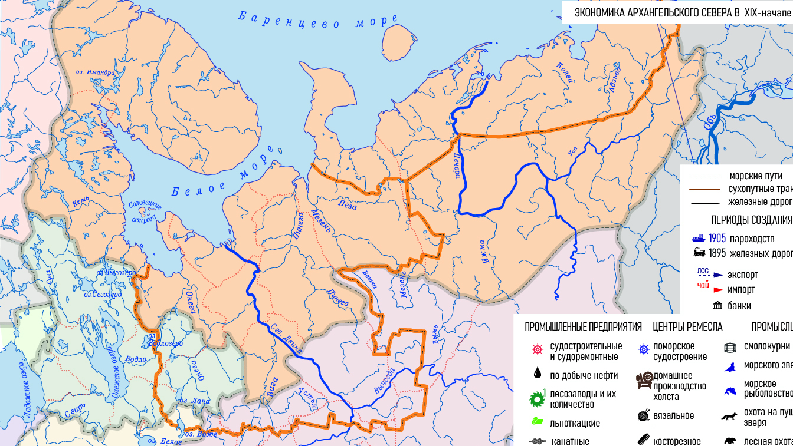
Революция 1917 года на Архангельском Севере
Романов-на-Мурмане
Кандалакша
Пустозерск
Ковда
Умба
Кереть
ГУБЕРНСКИЙ ЦЕНТР
Мезень
Уездные центры
Усть-Цильма
Прочие населённые
пункты
Кемь
Ижма
Сорока
Лешуконское
Сумский посад
АРХАНГЕЛЬСК
Пинега
Онега
Холмогоры
Совет рабочих
и солдатских депутатов
Обозерская
Усть-Ухта
Повенец
Уездный Совет
Емца
Плесецкая
Княжпогост
ПЕТРОЗАВОДСК
Верхняя Тойма
Яренск
Пудож
Шенкурск
Олонец
Каргополь
Няндома
Красноборск
Усть-Сысольск
Лодейное поле
Вытегра
Сольвычегодск
Коноша
Вельск
Котлас
Ильинское
Великий Устюг

Slide 5
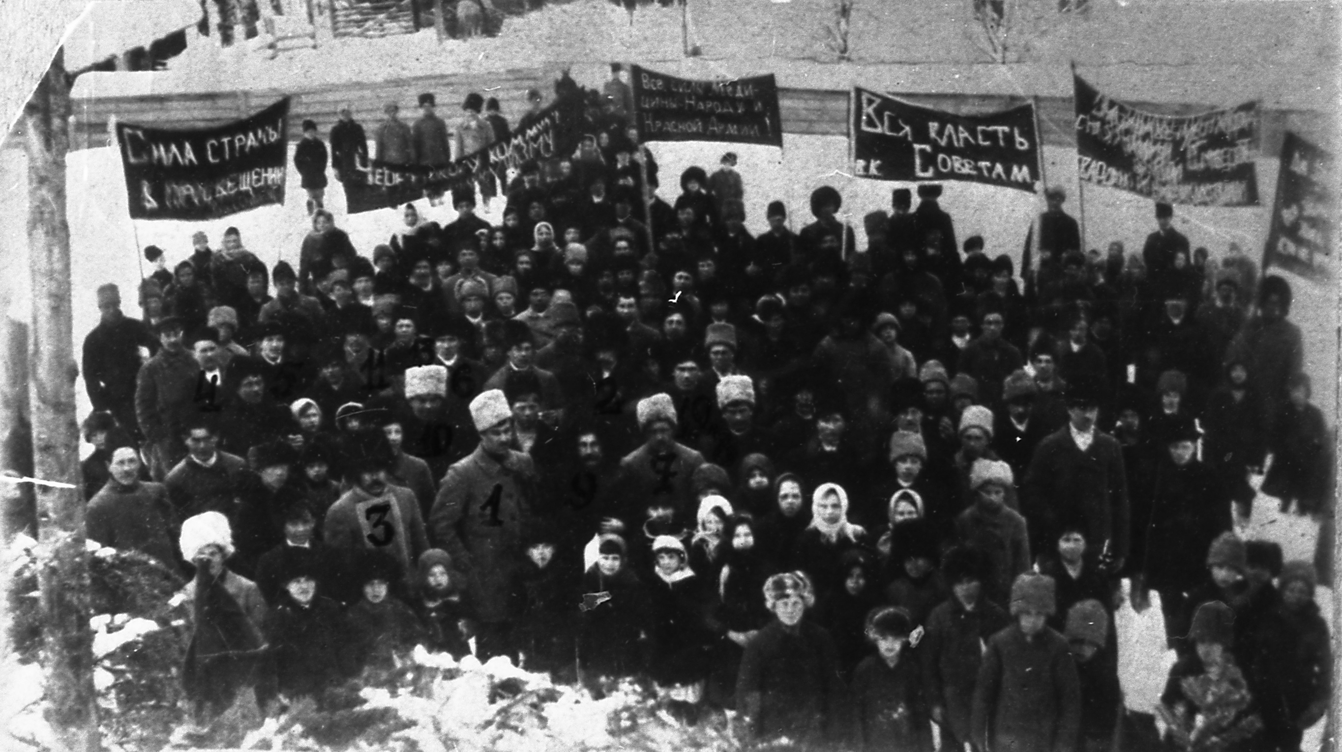
Создание новых органов власти
В июне 1917 года в Архангельске был избран губернский Совет крестьянских депутатов. Большинство в Совете и его исполкоме получили эсеры, а председа-телем был избран один из лидеров этой партии А.А. Иванов. На этом этапе рево-люции Советы признавали власть Временного правительства и Петроградского Совета рабочих и солдатских депутатов.
6 марта решением Временного прави-тельства был назначен первый архан-гельский губернский комиссар — им стал городской голова В.В. Гувелякен, а вскоре — и уездные комиссары. Таким образом, новое центральное правитель-ство создало на местах свою структуру власти, опорой которой должны были стать земства.
Митинг в селе Ильинско-Подомское. 1917 г.

Slide 6
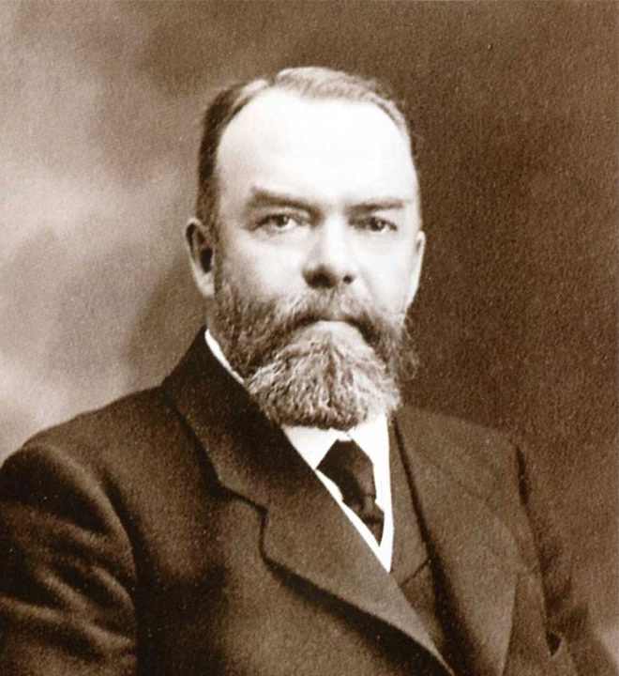
✴
Городской голова Архангельска в 1895–1903, 1914–1917 годах; временный губернатор (06.03–24.04.1917). Председатель Архангельского биржевого комитета, член правления Архангельского общества изучения Русского Севера. После 1920 года в эмиграции.
Вильгельм Вильгельмович Гувелякен (1857 – 1930)
— лесопромышленник, купец 1-й гильдии, общественный деятель, потомственный почётный гражданин. Компаньон и совладелец Товарищества кемских лесопильных заводов, Северного лесопромышленного товарищества «Сурков и Шергольд», совладелец лесопромышленного акционерного общества «Норд».

Slide 7
Двоевластие на Севере
В июне при большой поддержке населения земство в Архангельской губернии было создано. 25 июня была создана временная губернская земская управа во главе с эсером М.Ф. Квятковским. Стало устанавливаться двоевластие: губерн-ские и уездные комиссары, система земств, с одной стороны, и Советы крестьян-ских, рабочих и солдатских депутатов — с другой. Возникали вопросы о взаимо-отношениях между этими органами власти, их подотчётности центральному правительству, но до Октябрьского переворота и роспуска Учредительного соб-рания их удавалось разрешать.
Эти органы пытались решать проблемы в жизни Архангельской губернии, которые приобретали чрезвычайный характер. Наиболее злободневными для Севера были вопросы продовольственного и товарного обеспечения. Рабочие, солдаты и матросы не дождались от революции заметных перемен в улучшении своего положения. Поэтому зрело недовольство, все большую поддержку получали социалистические партии и лозунг «Вся власть Советам!».

Slide 8
Мы, нижеподписавшиеся, Я.Е. Макаров, председатель местного рабочего комите-та А. Мохнаткин, уполномоченные советом союза рабочих лесопильных заводов Свечников, Терешко и Лесуков составили настоящее условие в следующем:
Я, Я. Макаров, обязуюсь пустить свой завод, находящийся в Соломбале, в зиму, для чего теперь же приступил к выкатке леса в гору. Лесу будет выкатано не менее 35 000 бревен. Работа будет производиться на тех же условиях, как со стороны предпринимателя, так и рабочих, что и до этого времени. Какие будут соглашения в Союзе лесопромышленников с союзом рабочих, таковым я обязан подчиниться. В случае окончания распиловки ранее открытия навигации или 20 апреля. До того времени я обязан дать рабочим, которые будут работать зиму, у себя дело.
Настоящее условие будем соблюдать обе стороны свято и нерушимо. Копии условия выдать Союзу лесопромышленников и исполнительному комитету Совета рабочих и солдатских депутатов, и владельцу Я.Е. Макарову.
Обязательство заводовладельца Я.Е. Макарова об обеспечении работой рабочих Соломбальского лесопильного завода до откры-тия навигации 1918 г. 11 сентября 1917 г.


Slide 9
1. Обратите внимание на стилистические особенности текста, сделайте вы-
вод о составителе документа.
__________________________________________________________________________________________________________________________________________________________________________________________________________________
______________________________________________________________________
2. Назовите основные условия соглашения. В чьих интересах оно составлено?
__________________________________________________________________________________________________________________________________________________________________________________________________________________
______________________________________________________________________
3. Подумайте, как должна была измениться социально-политическая ситуация, чтобы подобное соглашение стало возможным?
__________________________________________________________________________________________________________________________________________________________________________________________________________________
______________________________________________________________________
?
Наличие в тексте юридических (договор назван «условием»), многочисенных рече-вых («пустить завод в зиму») и стилистических ошибок (обратный порядок слов в предложении), просторечий («выкатано», «свято и нерушимо») свидетельствует о том, что его авторами были сами рабочие.
Предприниматель обязуется запустить завод и обеспечить его работой. Условия найма на работу и оплаты труда остаются прежними, пока не будут разработаны новые отраслевые правила. В случае окончания распиловки до начала навигации предприниматель обязуется обеспечить работников новой работой.
Предприниматели были напуганы революцией. Выполнение «условия» стало гаран-тией возврата им управления предприятием. Союз лесопромышленников должен был признать Совет рабочих и солдатских депутатов, профсоюз лесопильщиков, а также быть готовым договариваться с ними о новых условиях труда в отрасли.

Slide 10
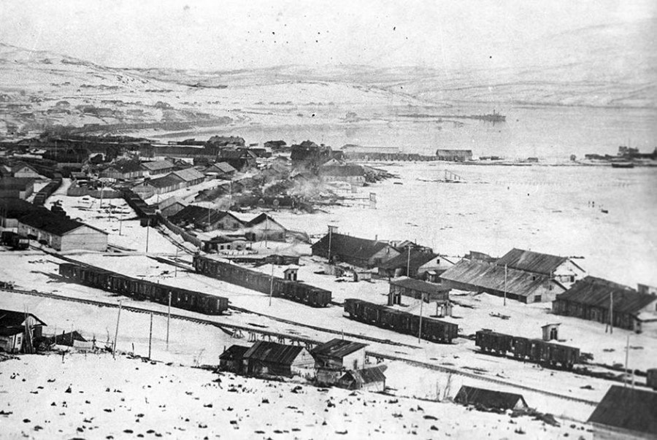
Ситуация на Кольском полуострове
На территории Александровского уезда Архангельской губернии ещё с 1915 года постоянно находились британские корабли, прибывшие по приглашению цар-ского правительства для охраны мурманского побережья и обеспечения про-водки грузовых судов. В связи с этим роль военной администрации на Мурмане была значительна. Помимо гражданских властей, образованных Временным правительством, в Мурманске сразу после Февральской революции был избран и Совет рабочих и солдатских депутатов.
Моряки Мурманского укрепрайона и Мурман-ского отряда Флотилии Северного Ледовитого океана 26 июля 1917 года образовали Централь-ный комитет Мурманского укрепрайона (Центро-мур), в котором преобладали сторонники эсеров и меньшевиков. Он, в свою очередь, подчинялся Центральному комитету Флотилии Северного Ледовитого океана (Целедфлот) в Архангельске.
Мурманск. 1917 г.

Slide 11
2. Октябрьская революция на Архангельском Севере
Известие об Октябрьском перевороте в Петрограде и образовании Совета народных комиссаров (СНК) было встречено на Севере неоднозначно. 26 октября на совместном заседании Архангельской городской ду-мы, Архангельского горисполкома и ряда крестьян-ских Советов был образован революционный комитет, на который была возложена вся полнота власти в Архангельской губернии. Ревком, контролировавший-ся левыми партиями небольшевистской ориентации, поддерживал идею передачи власти Учредительному собранию. Архангельский Совет рабочих и солдатских депутатов лишь 17 ноября 1917 года принял резолю-цию о признании Советской власти, но не признал Совет народных комиссаров и призвал к образованию «однородного социалистического правительства».

Slide 12
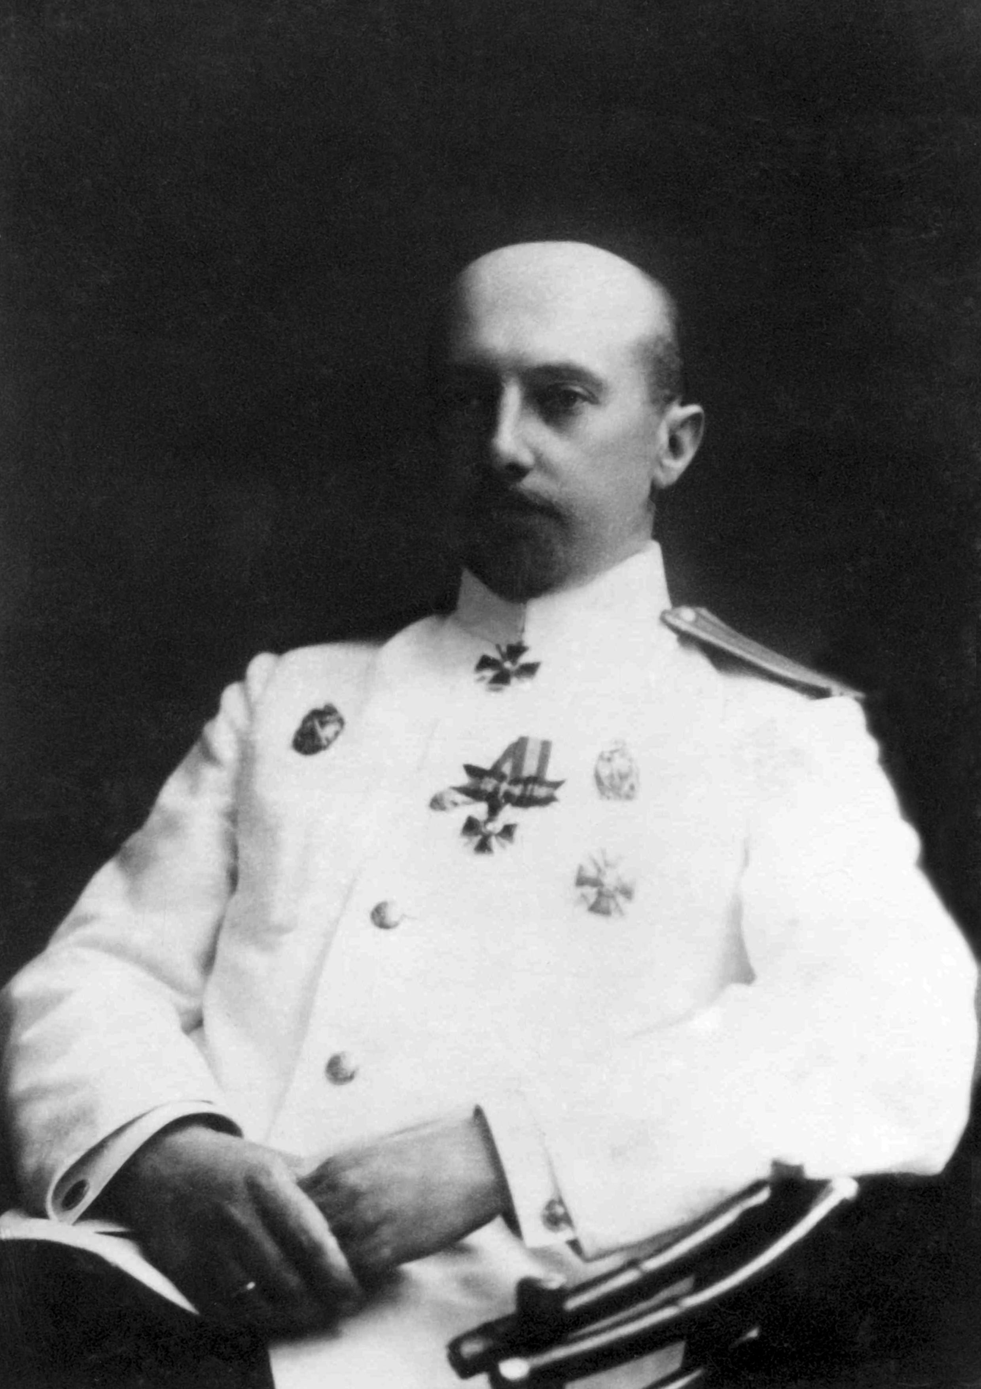
Октябрьские события в Мурманске
В Мурманске власть перешла к временному военно-революционному комитету, который был учреждён 26 октября 1917 года на объединённом заседании президиумов Мурманского Совета, Центромура и Мурманского районного Совета депутатов Мурманской железной дороги. На нём же было поддержано свержение Временного правительства и переход власти к Советам.
Главный начальник Мурманского укрепрайона и отряда судов (Главнамур) контр-адмирал К.Ф. Кетлинский согла-сился с этим, как и с последовавшей в ноябре передачей власти Мурманскому Совету. Он пытался сохранить компромисс между основными политическими силами края, был настроен на сотрудничество с центральным правительством.
К.Ф. Кетлинский

Slide 13
Октябрьские события в Архангельске
В губернии налицо был кризис власти и утрата доверия к органам, созданным Временным правительством. Не слу-чайно резолюции собраний рабочих, матросов и солдат, а иногда и сельских сходов, поддерживали вооружённое восстание в Петрограде и отражали смену настроений в пользу левых партий. Это сказалось на выборах в Учре-дительное собрание в ноябре 1917 года (в губернии боль-шинство получили эсеры, а в Архангельске – большевики) и в Советы всех уровней в начале 1918 года.
Активную политическую роль осенью 1917 года играли земские и городские самоуправления. 14-26 декабря 1917 года состоялась первая сессия губернского земского собрания, где была избрана губернская земская управа, председателем которой стал Я.П. Леванидов.
Я.П. Леванидов

Slide 14
ГРАЖДАНЕ, ГОТОВЬТЕСЬ К ВЫБОРАМ В УЧРЕДИТЕЛЬНОЕ СОБРАНИЕ
и внимательно прочтите и разъясните неграмотным,
в чем заключается Ваше избирательное право
1. Для заведывания делами по выборам в Архангельской губернии учреждены Окружная комиссия, городская, уездные и участковые комиссии. Составление избирательных списков возложено на городские управы и земские волостные управы.
2. Правом участия в выборах в Учредительное собрание пользуются российские граждане обоего пола, коим к 12 ноября исполнилось полных 20 лет.
3. В списки вносятся только те граждане, которые проживают в данном участке к дню составления списков. Если кто из граждан прибыл на место позже 20-го числа и хочет голосовать, он может заявить о своем прибытии в течении пяти дней, следующих за днем объявления списков во всеобщее сведение, в городскую или волостную земскую управу, по месту жительства.
Обращение председателя окружной комиссии по выборам в Учре-дительное собрание М.Ф. Квятковского к жителям Архангельска о подготовке к выборам в Учредительное собрание. 12.11.1917 г.


Slide 15
4. Прежде чем голосовать за кого-либо нужно представить в Окружную комиссию кандидатские списки за подписью не менее чем ста лиц, имеющих право голосовать по Архангельской губернии. К списку должны быть приложены заявления всех кандидатов об их согласии баллотироваться в Учредительное собрание по данному списку.
5. Ввиду того, что число членов в Учредительное Собрание от Архангельской губернии назначено два, число предлагаемых в списке кандидатов может быть не более трех человек.
6. Внесение одного и того же кандидата в разные списки не допускается.
7. Каждая группа, внесшая свой кандидатский список, должна указать своего представителя для сношений с Окружной комиссией.
8. Кандидатские списки выставляются в помещении Окружной комиссии и сообщаются по телеграфу и другими способами по всем избирательным участкам, а также публикуются во всеобщее сведение и раздаются на руки всем избирателям.
9. Каждый из граждан может подавать свой голос только лично сам явившись к избирательному ящику.

Slide 16
1. Обратите внимание на подзаголовок документа. Попробуйте объяснить,
для чего он помещен.
__________________________________________________________________________________________________________________________________________________________________________________________________________________
______________________________________________________________________
2. Как вы думаете, почему проведение выборов было возложено на земские органы (городские и волостные управы)?
__________________________________________________________________________________________________________________________________________________________________________________________________________________
______________________________________________________________________
3. Определите процедуру выдвижения кандидатов и голосования для избирате-лей. Сравните с современными выборными процедурами.
__________________________________________________________________________________________________________________________________________________________________________________________________________________
______________________________________________________________________
?
Доля грамотных в общем населении Архангельской губернии составляла всего 59,5%. Обращение избирательной комиссии было написано достаточно простым языком и было предназначено для разъяснения малограмотным и неграмотным жителям их активного и пассивного избирательного права.
В условиях революционной анархии именно земские органы пользовались дове-рием населения, были наиболее тесно связаны с ним. В губернии была создана четкая земская вертикаль: губернская управа – уездная (городская) управа – во-лостная управа, что позволяло организовать проведение выборов и подсчет голосов.
Процедура выдвижения кандидатов была вполне современной, она позволяла при-нять участие в выборах представителям разных политических партий, которые смо-гут собрать в свою поддержку хотя бы сто подписей. Голосовать могло не только постоянное население, но и временно пребывающие на данной территории.

Slide 17
Идеи автономизации Севера
23 декабря 1917 года в Архангельске открылся съезд делегатов Архангельской, Вятской, Ярославской, Вологодской, Олонецкой, Новгородской и Костромской губерний. Его участники обсудили возможность объединения семи губерний (с перспективой включения Пермской губернии и других территорий, тяготеющих к Белому морю) и его влияние на развитие отраслей хозяйства Севера. Было избрано временное организационное исполнительное бюро северо-восточного областного съезда. На Бюро была возложена обязанность разработать поло-жение об экономико-финансовом объединении северо-восточных губерний и организовать в Вологде 1 марта 1918 год созыв учредительного съезда Северо-Восточной области, который должен избрать органы областной власти. Местом пребывания бюро был выбран Архангельск. Большинство сторонников област-ного объединения были представителями земских и городских самоуправлений. Однако само существование этих органовуже в конце зимы – весной 1918 года оказались под вопросом.

Slide 18
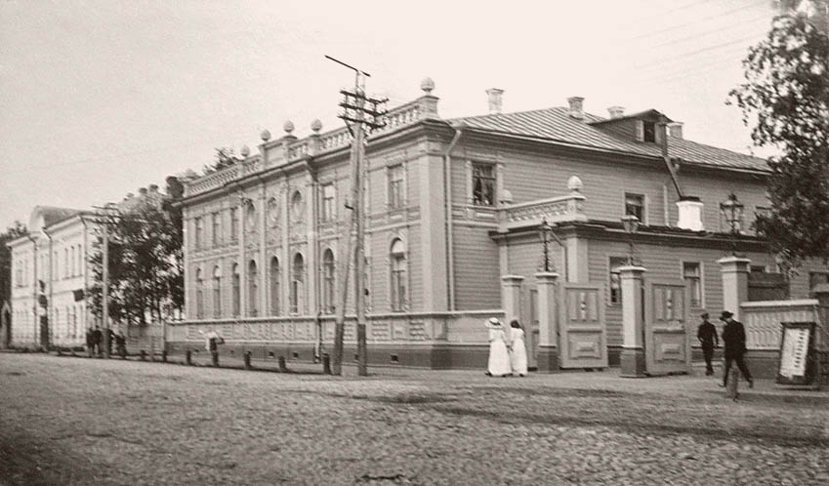
Победа Советской власти на Севере
17–22 февраля 1918 года в Архангельске проходил 1-й губернский съезд Советов рабочих, солдатских и крестьянских депутатов. Он одобрил декреты СНК, предложил немедленно создавать или переизбирать Советы на местах и заявил, что он «принял управление губернией». На следующий день был избран губернский исполнительный комитет, большинство в котором получили больше-
вики и левые эсеры. Первым председателем Архангельского губисполкома стал 27-лет-ний левый эсер А.П. Попов. Съезд признал «упразднение земств сразу нецелесооб-разным», но уже в марте, выполняя требо-вания Москвы и решения III Всероссийского съезда Советов, они были ликвидированы, а члены губернской земской управы аресто-ваны.
Здание Коммерческого собрания, в котором проходил 1-й губернский съезд Советов

Slide 19
3. Архангельский Север накануне иностранной интервенции и Гражданской войны
Весной 1918 года Советская Россия представляла собой огромный конгломерат фактически самостоятельных территорий с разорванными экономическими свя-зями и слабой центральной властью. Первоначальная, достаточно мягкая реак-ция советского правительства на подобную самостоятельность властей на местах сменяется в конце весны – начале лета 1918 года курсом на централизацию управления и большевизацию Советов.
Телеграммы наркоматов требовали прекратить вмешательство местных Советов в дела военного управления, транспорта, топливного обеспечения, финансов, продовольствия, связи. На места назна-чались чрезвычайные и особо уполномоченные ко-миссары, которые добивались выполнения директив центрального правительства, что встречало сопро-тивление местных властей.

Slide 20
Проблема снабжения Севера
Острейшие столкновения с политикой, осуществляемой центром, наблюдались в самом болезненном для Севера вопросе — вопросе снабжения. 8 мая 1918 года на объединённом заседании Архангельского губисполкома, Целедфлота, Архангельского Совета народного хозяйства, чрезвычайной комиссии (ЧК) по разгрузке Архангельского порта был рассмотрен вопрос о поставках хлеба в Петроград. Председатель продовольственного отдела губисполкома А.В. Папилов потребовал срочного объявления Архангельской губернии отдельной областью, так как выполнение распоряжений центра грозит фактическим голодом местному населению. Горячее обсуждение хлебного вопроса переросло в целую дискуссию о взаимоотношениях между местной властью и приезжими представителями центральной власти. В начале июня 1918 года на III съезде всех военно-морских частей Беломорско-Мурманского района было принято решение не подчиняться указанию Совнаркома о вывозе из северных портов угля. Для этого пред-полагалось даже «задействовать» вооружённые силы Целедфлота.

Slide 21
Большевизация Советов
18 мая 1918 года ВЦИК и СНК РСФСР приняли постановление о создании Советской ревизии во главе с М.С. Кедровым, которая чрезвычайными методами занималась вопросами укрепления Советской власти, обороноспособности Севе-ра, снабжения и разгрузки порта. Одним из первых решений Советской ревизии стал роспуск оставшихся несоветских органов самоуправления. 16 июня была распущена Архангельская городская дума и избран новый состав городского Совета, где большинство получили большевики. В конце июня на должность председателя губисполкома был избран большевик С.К. Попов.
Переход политической власти к большевикам ускорил установление рабочего контроля на предприятиях и их национализацию. Советское правительство поддержало кредитами сплавные артели, развитие Архангельского порта, одоб-рило проект концессионного строительства новой железной дороги, связыва-ющей порты Мурманска, Архангельска через Котлас с промышленными центрами Урала. Разрабатывались проекты использования Северного морского пути.

Slide 22
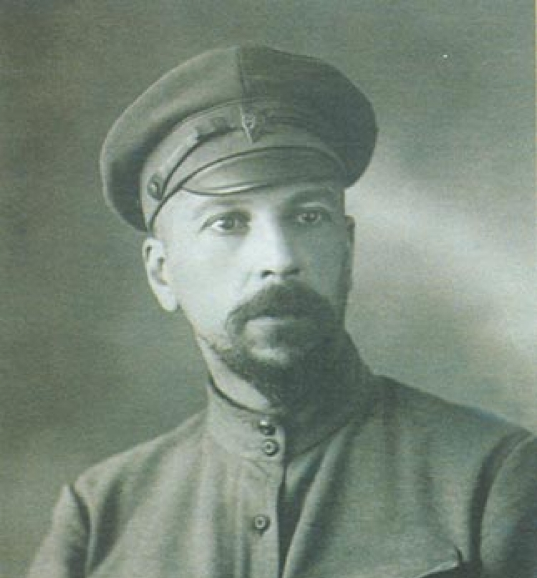
✴
и войскам Северной области на железнодорожном направлении Северного фронта (Северо-Восточный участок отрядов завесы). С января 1919 года назначен председателем Особого отдела ВЧК, одновременно был заведующим лагерями принудительных работ. С апреля 1920 года — полномочный представитель ВЧК по Архангельской, Вологодской и Северо-Двинской губерниям. В дальнейшем на работе в ВЧК-ОГПУ-НКВД, уполномоченный Совета труда и обороны, работал в Наркомздраве, Вер-ховном суде, Госплане СССР. В 1939 арестован и в 1941 году расстрелян по личному распоряжению наркома внутренних дел Л.П. Берии.
Михаил Сергеевич Кедров (1878 – 1941)
— партийный и советский деятель, член РСДРП с 1901 года, участник трёх революций. С ноября 1917 года замес-титель наркома по военным делам. С мая 1918 года во главе Советской ревизии в Ярославской, Вологодской, Ар-хангельской, Иваново-Вознесенской и Костромской губер-ниях. В августе 1918 года организовал отпор интервентам

Slide 23
Создание Северной области РСФСР
В конце апреля 1918 года в Петрограде на съезде Советов шести северных и северо-западных губерний было провозглашено создание Северной области в составе РСФСР. В неё вошли Архангельская, Вологодская, Новгородская, Оло-нецкая, Петроградская и Псковская губернии. Политическим центром Северной области стал Петроград. II съезд Советов Архангельской губернии идею север-ного областного объединения поддержал.
Съезд принимает резолюцию с предложением о включении Пермской и Вятской губерний, с которыми у Архангельской и Вологодской губерний существовали крепкие и давние хозяйственные связи. Предлагалось даже попытаться немедленно организовать Северную область по крайней мере из Вятской, Пермской, Вологодской, Олонецкой и Архангельской губерний. Это превратило бы её во вполне самодостаточную единицу. Губисполкому было поручено провести необходимые консультации с соседними северными губерниями и центром. Однако процесс интеграции на Архангельском Севере затянулся, и к концу лета 1918 года вопрос оставался открытым.

Slide 24
Обострение ситуации в Мурманске
После убийства 28 января 1918 года адмирала К.Ф. Кетлинского обстановка там резко осложнилась. Ведение Совнаркомом переговоров о мире с Германией ухудшило взаимоотношения с бывшими союзниками. Державы Антанты начали стремительно свёртывать поставки продовольствия и других необходимых това-
ров на Мурмане, который почти полностью зависел от них. В связи с этим мурманским властям приходилось особое внимание уделять вопросам внешней политики (прежде всего отношениям с бывшими союзниками), и здесь наметились их существенные разногласия с политическим курсом советского правительства. 30 января 1918 года в Мурманске состоялась тайная встреча руководства Главнамура в лице начальника штаба Г.М. Веселаго и начальника военно-сухопутного отдела генерала Н.И. Звегинцева с командующим английскими военными силами на Мурмане контр-адмиралом Т.У. Кемпом. В ходе разговора была обсуждена политическая ситуация в крае и впервые была высказана мысль о целесообразности постепенного обособления от Москвы и от Архангельска.

Slide 25
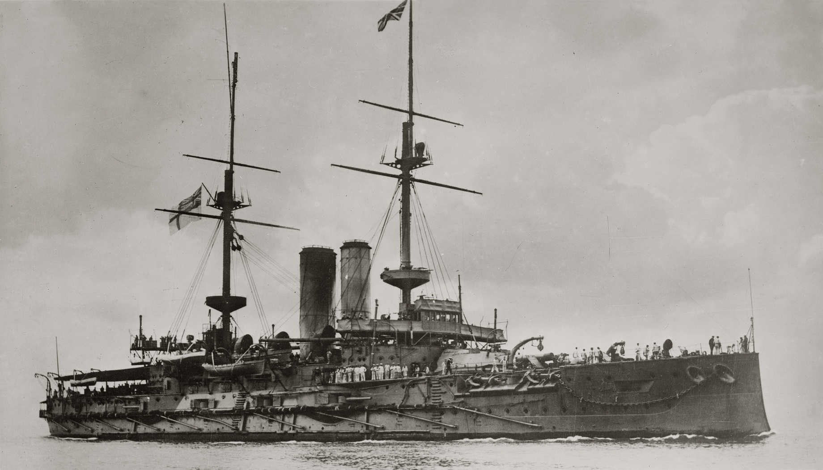
Создание Мурманского края
23 марта 1918 года Народной коллегией Мурмана без согласия и даже предварительного уведомления губернского центра было принято постановление об образовании Мурманского края из Александровского и Кемского уездов. Из-за протестов уездных и волостных советов Архангельский губисполком не признал его границы. Лишь 2 мая СНК признал
целесообразным отделение Мурман-ского края от Архангельской губернии, хотя и рекомендовал окончательно оформить его после переговоров с Архангельским губисполкомом. Однако окончательный разрыв мурманских властей с Москвой и начавшаяся интер-венция прервали решение вопроса о взаимоотношениях Мурманска и Архан-гельска.
«Глори» — флагманский корабль британской эскадры в Мурманске

Slide 26

Какие этапы можно выделить в событиях революции на Севере? Какие особенности они имели?
Март 1917 – октябрь 1917 года – установление режима двоевластия на Севере, для которого было характерно противостояние назначенного Времен-ным правительством губернского комиссара, губернского и уездных земств с созданными на местах Советами крестьянских, рабочих и солдатских депу-татов.
Октябрь 1917 – январь 1918 года – упразднение поста губернского комисса-ра, сосредоточение власти в руках небольшевистского Революционного комитета и Архангельского Совета рабочих и солдатских депутатов. Активная деятельность земств. Обсуждение идеи автономии Севера.
Февраль – май 1918 года – создание губернского исполнительного комитета, состоящего преимущественно из большевиков и левых эсеров. Ликвидация земских органов. Конфликты с центральной властью по вопросам хозяйст-венного управления и снабжения Севера. Отделение Мурманского края.

Slide 27

Какие этапы можно выделить в событиях революции на Севере? Какие особенности они имели?
Май – июль 1918 года – создание Советской ревизии во главе с М.С. Кед-ровым, ликвидация всех небольшевистских органов власти на Севере. Нацио-нализация торгового и промыслового флота, части лесопильных предприя-тий, банков и жилья.

